Slide 1


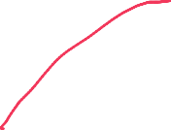








1.电离平衡含义
在一定条件下(如浓度、温度等)，当________________产生离子的速率和________________的速率相等时，达到电离平衡状态。

Slide 2
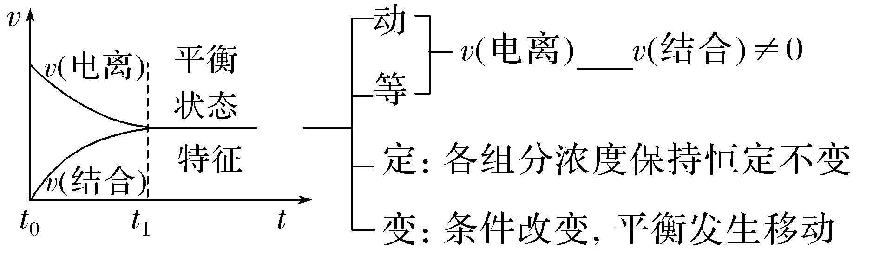
2.电离平衡的建立与特征
＝
①开始时，v(电离)____________，而v(结合)为________。
②平衡的建立过程中，v(电离)__________v(结合)。
③当v(电离)________v(结合)时，电离过程达到平衡状态。
最大
0
＞
＝

Slide 3


3.影响电离平衡的因素
(1)内因：弱电解质本身的性质——决定因素。
(2)外因
Ⅰ.一般结论
①温度：温度升高，电离平衡________移动，电离程度________。
②浓度：稀释溶液，电离平衡________移动，电离程度________。
③同离子效应：加入与弱电解质具有相同离子的强电解质，电离平衡________移动，电离程度________。
④加入能反应的物质：电离平衡________移动，电离程度________。
正向
增大
正向
增大
逆向
减小
正向
增大

Slide 4







改变条件 | 平衡移动方向 | n(H＋) | c_{平}(H＋) | 导电能力
加水稀释
加入少量冰醋酸
通入HCl(g)
加NaOH(s)
加CH₃COONa(s)

Slide 5















3.(2024·潍坊昌邑一中月考)下列事实能说明醋酸是弱电解质的是( )
①醋酸与水能以任意比互溶；
②醋酸溶液能导电；
③醋酸稀溶液中存在醋酸分子；
④常温下，0.1 mol/L醋酸的pH比0.1 mol/L盐酸的pH大；
⑤醋酸能和碳酸钙反应放出CO₂；
⑥0.1 mol/L醋酸溶液pH＝3；
⑦大小相同的铁片与同物质的量浓度的盐酸和醋酸反应，醋酸产生H₂速率慢。
A.②⑥⑦ B.③④⑥⑦ C.③④⑥ D.①②

Slide 6
1.概念
在一定条件下，弱电解质达到电离平衡时，溶液中电离所生成的各种离子浓度(幂次方)的乘积与溶液中未电离的分子浓度的比值是一个常数，这个常数叫做电离平衡常数，简称电离常数，用K(弱酸用K_{a}，弱碱用K_{b})表示。
2.表达式

Slide 7





3.特点
(1)电离常数与温度有关，与浓度无关，升高温度，K增大。
(2)电离常数反映弱电解质的相对强弱，K越大，表示弱电解质越易电离，酸性或碱性越强。
(3)多元弱酸的各步电离常数的大小关系是K_{a1}>K_{a2}>K_{a3}……，当K_{a1}≫K_{a2}时，计算多元弱酸中的c_{平}(H＋)或比较多元弱酸酸性的相对强弱时，通常只考虑第一步电离。

Slide 8













25 ℃时，0.01 mol·L^{－1}的HA溶液中HA的电离度为0.1%，则25 ℃时，c_{平}(H＋)和K_{a}(HA)分别为多少？写出解题步骤。

Slide 9








1.将0.1 mol·L^{－1}的NH₃·H₂O溶液加水稀释，下列说法正确的是( )
D

Slide 10
2.(双选)(2023·青岛二中期中)以下是常温下几种弱酸的电离常数：
CH₃COOH | H₂S | HClO
K_{a}＝1.8×10^{－5} | K_{a1}＝1.3×10^{－7}； K_{a2}＝7.1×10^{－15} | K_{a}＝4.69×10^{－8}
下列说法正确的是( )
A.可发生反应：H₂S＋2ClO－===S^{2－}＋2HClO
B.CH₃COOH溶液与Na₂S溶液不能反应生成NaHS
C.同物质的量浓度的H₂S、HClO、CH₃COOH溶液，酸性最强的是CH₃COOH
D.Na₂S、NaClO、CH₃COONa中，结合质子能力最强的Na₂S

Slide 11



3.常温下，将0.1 mol·L^{－1}的CH₃COOH溶液加水稀释，请填写下列表达式中的数据变化情况(填“变大”“变小”或“不变”)。
不变

Slide 12
























1.(2021·浙江6月选考)某同学拟用pH计测定溶液pH以探究某酸HR是否为弱电解质。下列说法正确的是( )
A.25 ℃时，若测得0.01 mol·L^{－1} NaR溶液pH＝7，则HR是弱酸
B.25 ℃时，若测得0.01 mol·L^{－1} HR溶液pH＞2且pH＜7，则HR是弱酸
C.25 ℃时，若测得HR溶液pH＝a，取该溶液10.0 mL，加蒸馏水稀释至100.0 mL，测得pH＝b，b－a＜1，则HR是弱酸
D.25 ℃时，若测得NaR溶液pH＝a，取该溶液10.0 mL，升温至50 ℃，测得pH＝b，a＞b，则HR是弱酸

Slide 13
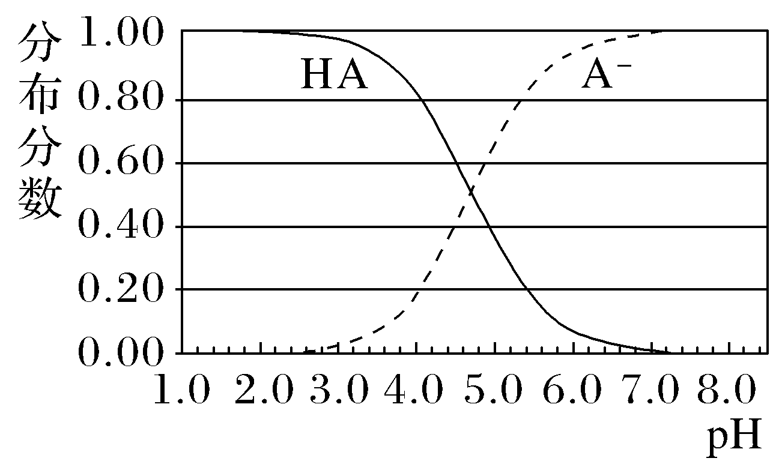













2.(海南卷)某弱酸HA溶液中主要成分的分布分数随pH的变化如图所示。下列说法错误的是( )

Slide 14
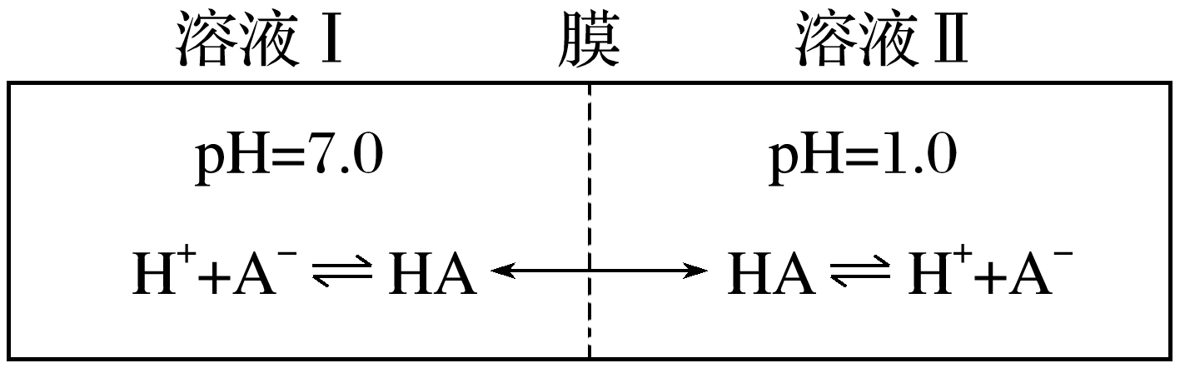
3.(2022·全国乙卷)常温下，一元酸HA的K_{a}(HA)＝1.0×10^{－3}。在某体系中，H＋与A－不能穿过隔膜，未电离的HA可自由穿过该膜(如图所示)。HPG
B

Slide 15












Slide 16

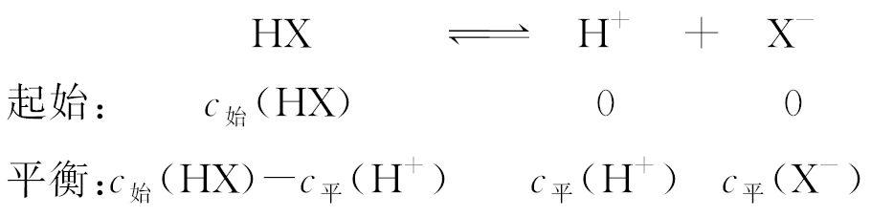
一、利用计算公式计算电离常数(以弱酸HX为例)
1.已知c_{始}(HX)和c_{平}(H＋)，求电离常数

Slide 17
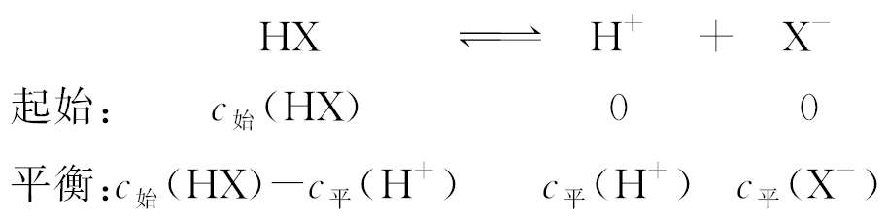
2.已知c_{始}(HX)和电离常数，求c_{平}(H＋)

Slide 18

73.92

Slide 20
2.(混合溶液)(1)常温下，向a mol·L^{－1} CH₃COONa溶液中滴加等体积的b mol·L^{－1}盐酸使溶液呈中性(不考虑盐酸和醋酸的挥发)，则醋酸的电离常数K_{a}＝
________________________(用含a和b的代数式表示)。

Slide 21










(2)常温下，将a mol·L^{－1}的醋酸与b mol·L^{－1}的Ba(OH)₂溶液等体积混合，充分反应后，溶液中存在2c_{平}(Ba^{2＋})＝c_{平}(CH₃COO－)，则该混合溶液中醋酸的电离
常数K_{a}＝_______________________(用含a和b的代数式表示)。

Slide 22
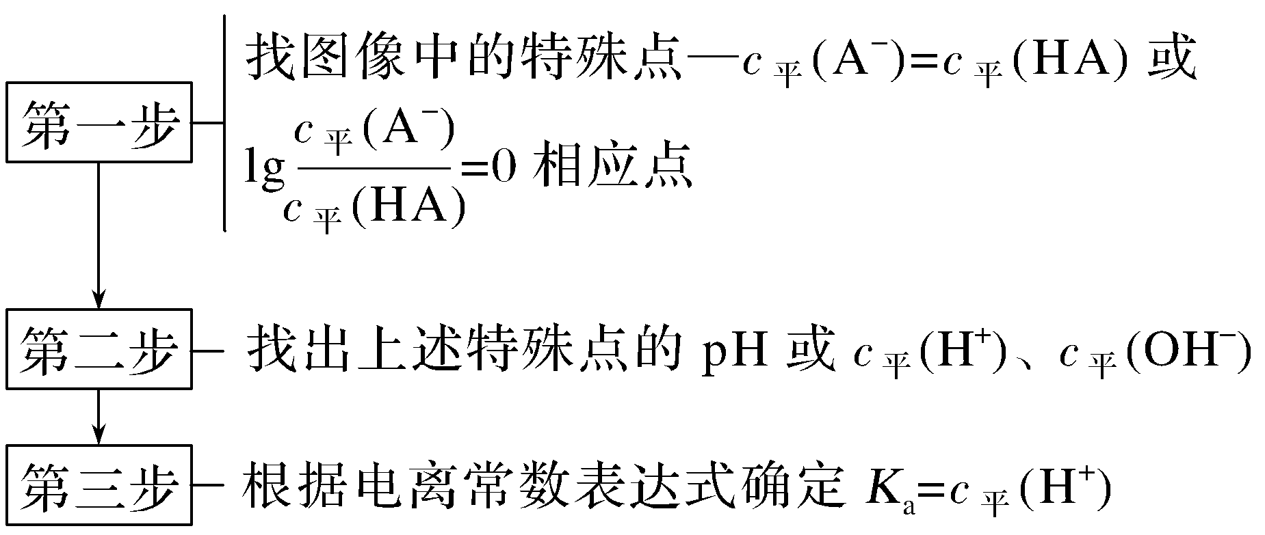

二、利用图像特殊点求电离常数
利用图像求电离常数的步骤(以HA为例)

Slide 23
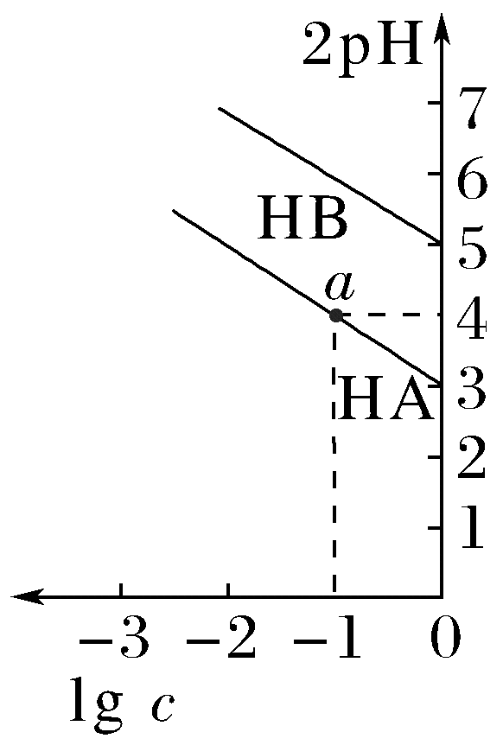



1.(2024·德阳五中开学考试)T ℃时，向浓度均为1 mol·L^{－1}的两种弱酸HA、HB中不断加水稀释，并用pH传感器测定溶液pH，所得溶液pH的两倍(2pH)与溶液浓度的对数(lg c)的关系如图所示。下列叙述错误的是( )

Slide 24
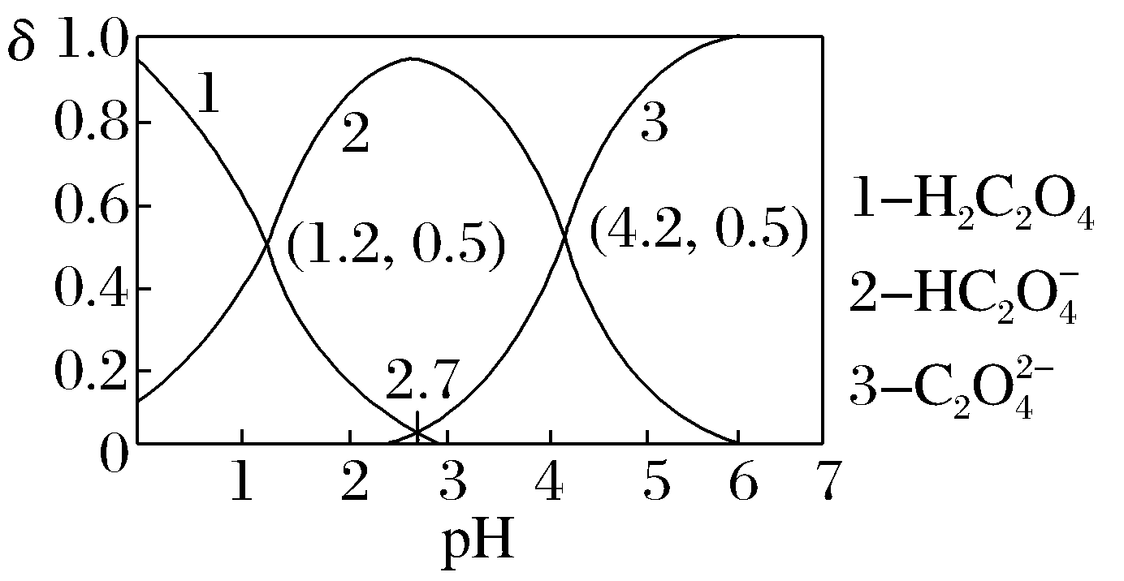
10^{－1.2} mol·L^{－1}
10^{－4.2} mol·L^{－1}
1 000

Slide 25
